Slide 1
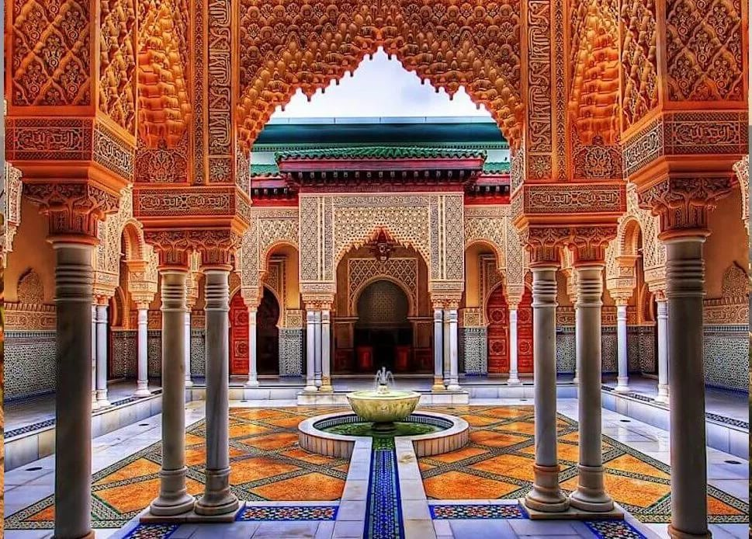
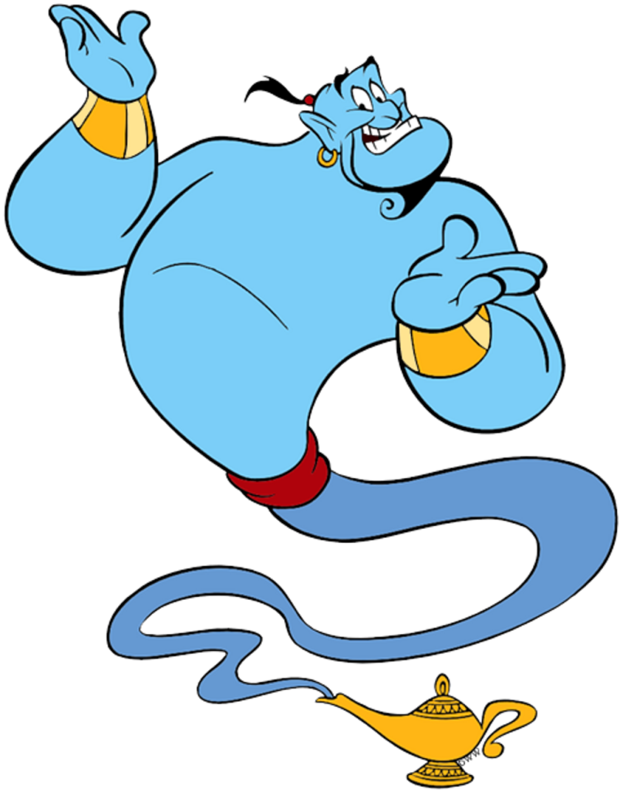
«В гостях у Джина»

Slide 2
Вашему вниманию предлагается авторская разработка – компьютерная игра «В гостях у Джина» для закрепления знаний у детей 6-7 лет по начальному обучению грамоте. Использование компьютерных технологий в коррекционно-развивающей работе открывает новые возможности обучения детей и позволяет предоставлять информацию в привлекательной форме. Задачи: - развивать фонетико-фонематическую сторону речи - выделять первый звук (слог) в словах, обозначать его буквой - развивать мышление, воображение, память - регулировать поведение детей, приучая их подчиняться правилам игры; - воспитывать целеустремлённость.

Slide 3
«Вставь нужную букву (слог)» Назови (вставь) в название недостающую букву или слог, и ты узнаешь загаданное слово. Нажимаем на выбранную букву (слог), если правильно нажали, то буква (слог) встанет на место, если не верно, то буква (слог) исчезнет. Затем нажать на предметную картинку и прочитать загаданное слово. Слова: К (оса) – коса; БА (бочка) – бабочка; КИС (точка) – кисточка; ЗАВТ (рак) – завтрак; (сыр) НИК – сырник; (рога) ЛИК – рогалик.

Slide 4
?
ОСА
К
Г
Н

Slide 5
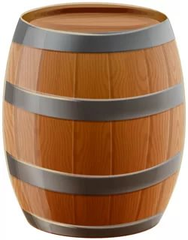
?
БОЧКА
БУ
БА
БО

Slide 6
?
ТОЧКА
ЛИС
МИС
КИС

Slide 7
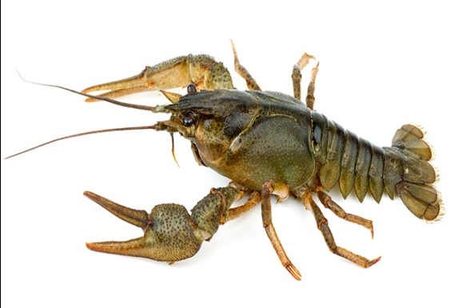
?
РАК
ЗАВТ
БАНК
ПАСТ

Slide 8
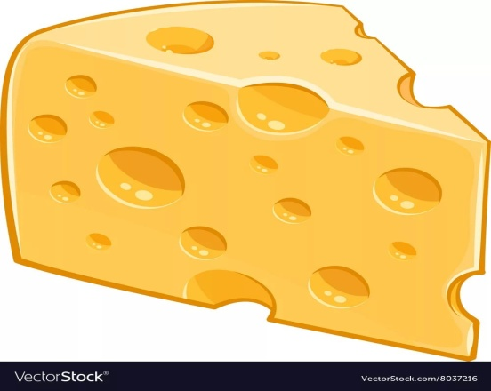
СЫР
?
МИК
НИК
ПИК

Slide 9
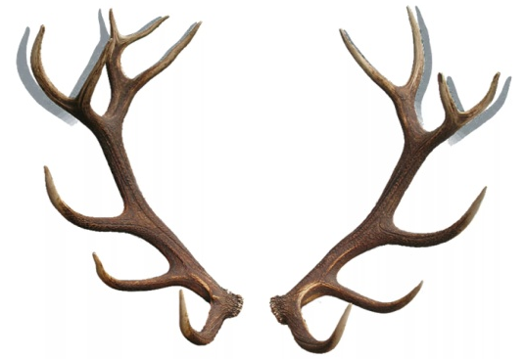
РОГА
?
ПИК
ЛИК
МИК

Slide 10
МОЛОДЦЫ !

